Slide 1
QUI VEUT GAGNER DES BONBONS ??

Slide 2
Dieu promit à Abraham : A. une terre B. une playstation C. une mobylette D. une descendance

Slide 3
Dieu fit avec Abraham :
A. un bon repas
B. une partie de pingpong
C. une alliance avec sa descendance
D. une course à vélo

Slide 4
D’après le livre de la Genèse de la Bible, l’arc en ciel est :
un signe de pluie
un signe de beau temps
un signe des temps
un signe d’alliance

Slide 5
Pour vivre l’alliance avec lui, Dieu nous a donné :
10 commandements
2 mains de 5 doigts
1 bague
sa loi

Slide 6
Dieu voit la misère du peuple hébreu, devenu esclave en Egypte. Il se souvient de son alliance et envoie
A. Moïse
B. Des armes
C. Harry Potter
D. Une trousse à pharmacie

Slide 7
Pour apprendre à son peuple à garder son alliance, Dieu donne à Moïse :
A. la Bible
B. des bonbons
C. des commandements
D. du Coca-Cola

Slide 8
Moïse aide le peuple hébreu à sortir d’Egypte. Grâce à Dieu, ils peuvent traverser la mer rouge :
à pied sec
en nageant
en bateau
en marchant sur les eaux

Slide 9
Dans le désert, Dieu a nourri son peuple grâce à :
A. la manne
B. Du pain et des poissons
C. Une pizza
D. Un Mc chicken

Slide 10
Les premiers disciples de Jésus étaient
acteurs
pêcheurs
docteurs
super héros

Slide 11
Quelle est l’écriture correcte du dernier repas de Jésus ?
A. larsen
B. la scène
C. la Cène
D. la saine

Slide 12
Après sa résurrection, Jésus envoie aux apôtres :
A. une lettre
B. l’Esprit-Saint
C. une tempête
D. Un ange

Slide 13
Paul galopait sur le chemin de Damas, quand il fut aveuglé par :
A. le flash d’un radar
B. la lueur du cierge pascal
C. la lumière de Dieu
D. les flashs des journalistes

Slide 14
Avant sa conversion, Paul :
était un grand voyageur
persécutait les chrétiens
était juif et s’appelait Saül
aimait beaucoup les disciples de Jésus

Slide 15
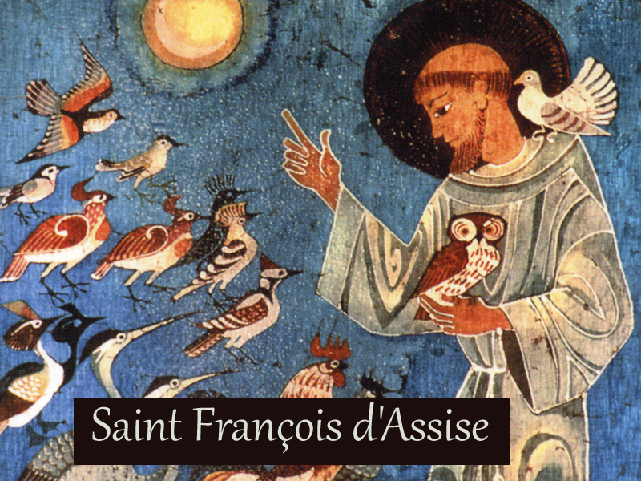

Slide 16
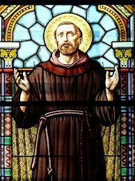
François d'Assise est originaire... ?
A - D'Italie
B - D'Espagne
C - De France

Slide 17
Il a vécu ... ?
A - Aux XIème-XIIème siècles
B - Aux XIIème-XIIIème siècles
C - Aux XIIIème-XVIème siècles

Slide 18
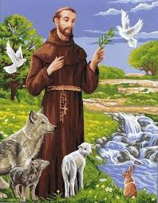
Il est issu d'une famille... ?
A - De riches marchands
B - De prêtres
C - De paysans pauvres

Slide 19
Dans sa jeunesse... ?
A - Il rêve de devenir prêtre
B - Rien ne le prédispose à devenir religieux, il mène une vie dissipée
C - Il est élevé dans un monastère comme oblat

Slide 20
Vers 22 ans, il devient très pieux car... ?
A - Il a fait voeu de rentrer dans les ordres s'il guérit de la lèpre.
B - Il entend la voix de Dieu en entrant dans une chapelle.
C - L'Inquisition l'oblige à se convertir au catholicisme

Slide 21
Sa première bonne action est... ?
A - De soigner des animaux errants
B - De fonder un asile dans sa maison
C - De donner son manteau à un pauvre

Slide 22
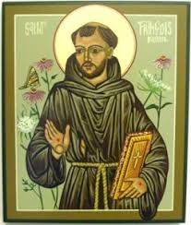
François d'Assise est connu pour son don qui lui permet de... ?
A - Lire dans les coeurs
B - Léviter
C - Parler aux oiseaux

Slide 23
François est comparé au Christ, car à la fin de sa vie... ?
A - Il est trahi par l'un de ses disciples.
B - Il est crucifié.
C - Il reçoit les stigmates.

Slide 24
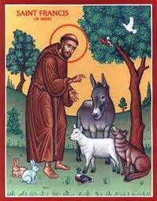
François meurt à l'âge de... ?
A - 26 ans
B - 46 ans
C - 96 ans

Slide 25
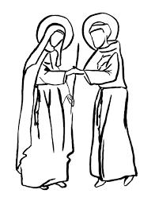
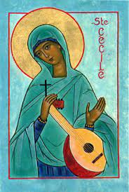
SAINTS PATRONS
St François et Ste Claire

Slide 26
Quel est le protecteur ou la protectrice) des pêcheurs ?
A - Sainte Hélène
B - Saint Pierre
C - Saint Saturnin

Slide 27
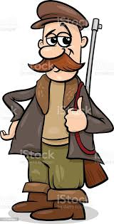
Le saint protecteur des chasseurs est...
Saint Didier
Saint Hubert
Saint Tanguy
« J'ai mis Tanguy car il aime les chasseurs et Laverdure. »

Slide 28
Le saint patron des chauffeurs de taxis (ça existe ! ) ?
A - Saint Alphonse
B - Saint Renaud
C - Saint Fiacre

Slide 29
Quand on sait ce qui s'est passé en France un jour de Saint-Barthélemy, on n'est pas étonné qu'il soit le protecteur des...
A - Journalistes
B - Parachutistes
C - Bouchers

Slide 30
Sur un navire, vous savez ce qu'est la sainte-barbe ? Alors, vous allez deviner que c'est la protectrice des...
A - Tisserands
B - Tonneliers
C - Artificiers

Slide 31
éNIGMeS

Slide 32
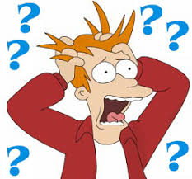
On peut en trouver des carrées,
On peut la prendre sans bouger,
C'est par elle qu'on attaque le mal,
Elle est très souvent végétale.
Qui est-elle ?

Slide 33
Il est parfois très agité,
Au plomb on peut le comparer.
Réparateur très apprécié,
Il vous fera toujours rêver.
Qui est-il ?

Slide 34
Si de bon, parfois, il est qualifié,
A transporter, il peut aider.
S'il possède une certaine beauté,
A lui, on peut vous envoyer.
Qui est-il ?

Slide 35
Plus j'ai de gardiens,
Moins je suis gardé.
Moins j'ai de gardiens,
Plus je suis gardé.
Qui est-il ?

Slide 36
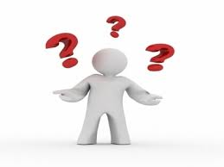
Elle rentre toujours la première,
Et sort toujours la dernière.
Qui est-elle ?

